Slide 1
浏览器即玩 · 无需下载 · 手机电脑双端
🔥 生存竞技场
Survival Arena
一款用原生 JavaScript + Canvas 从零手写的 2D 俯视角波次生存射击游戏。
不用下载、不用安装，打开浏览器就能玩——手机和电脑都能玩，
死了还能让好友把你救回来。
浏览器 / 手机 / 电脑
波次生存射击
4 武器 · 5 敌人 · 6 皮肤 · 5 段位
已上线可玩
▶ 立刻开始游玩：https://survival-arena.com/

Slide 2
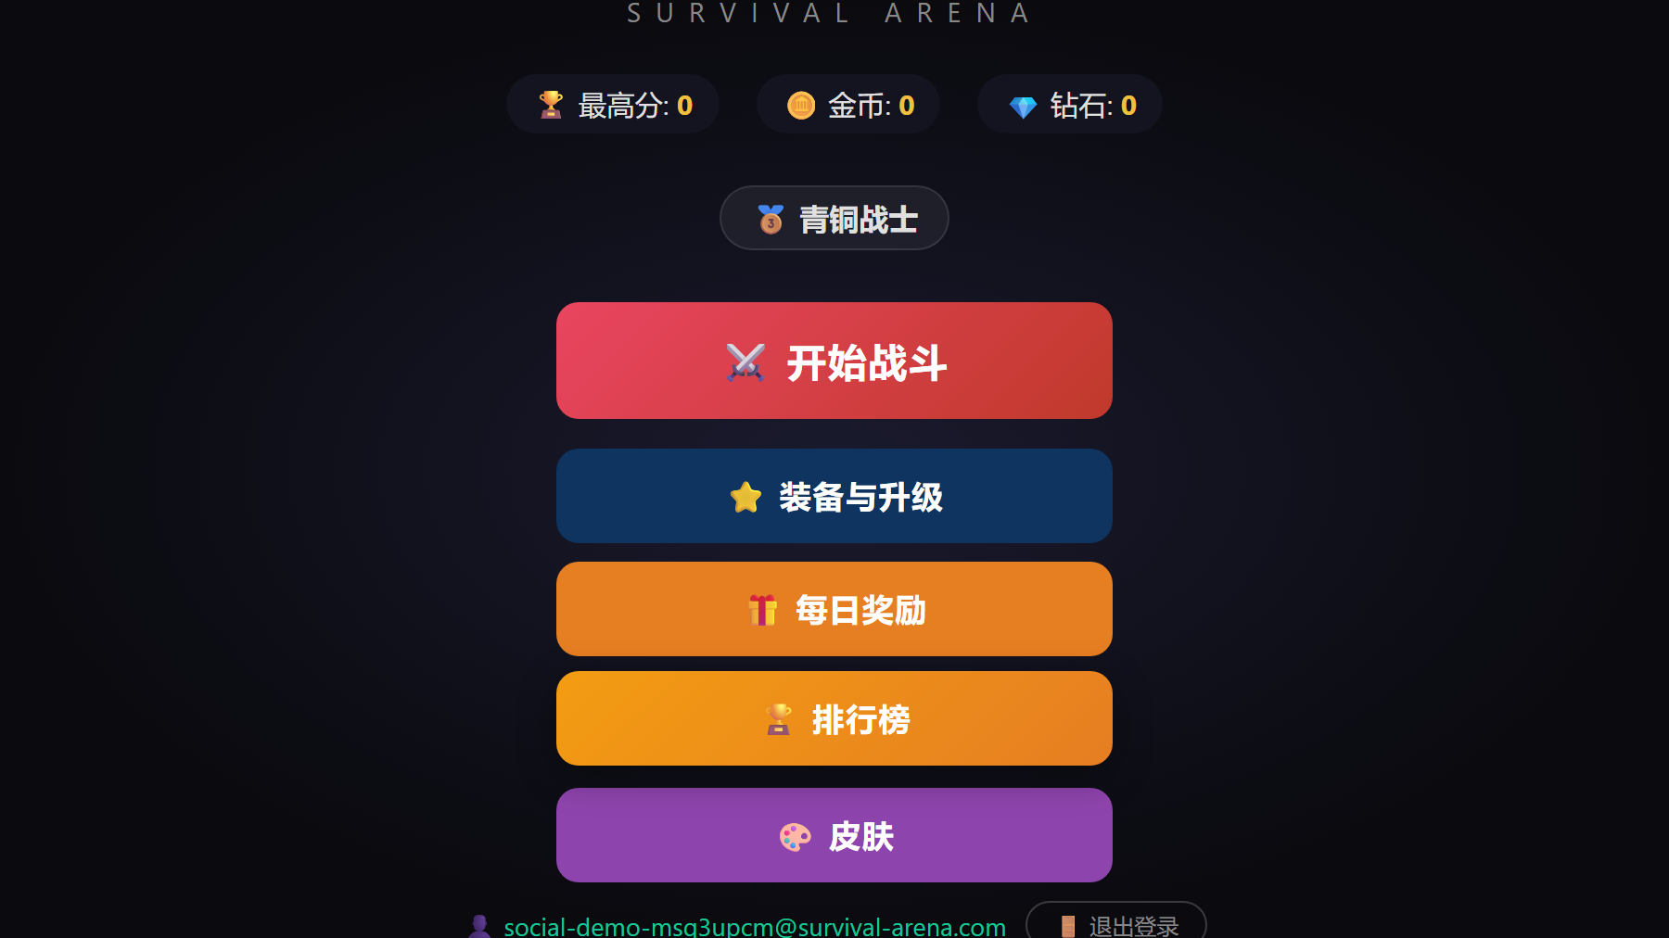
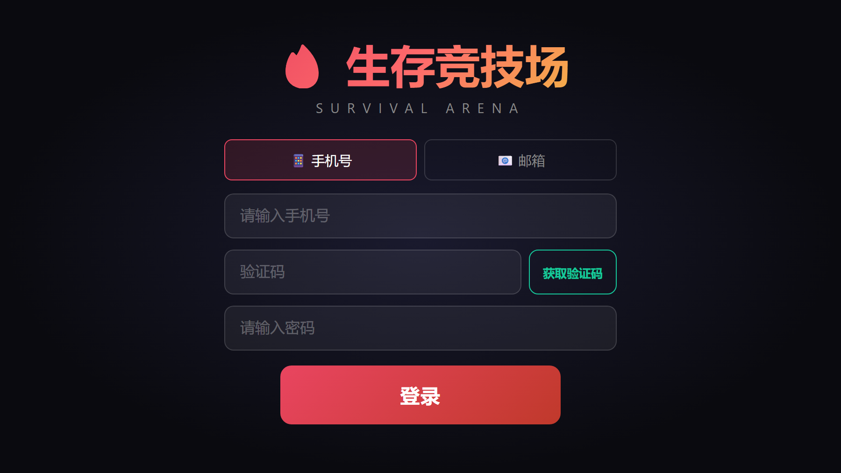
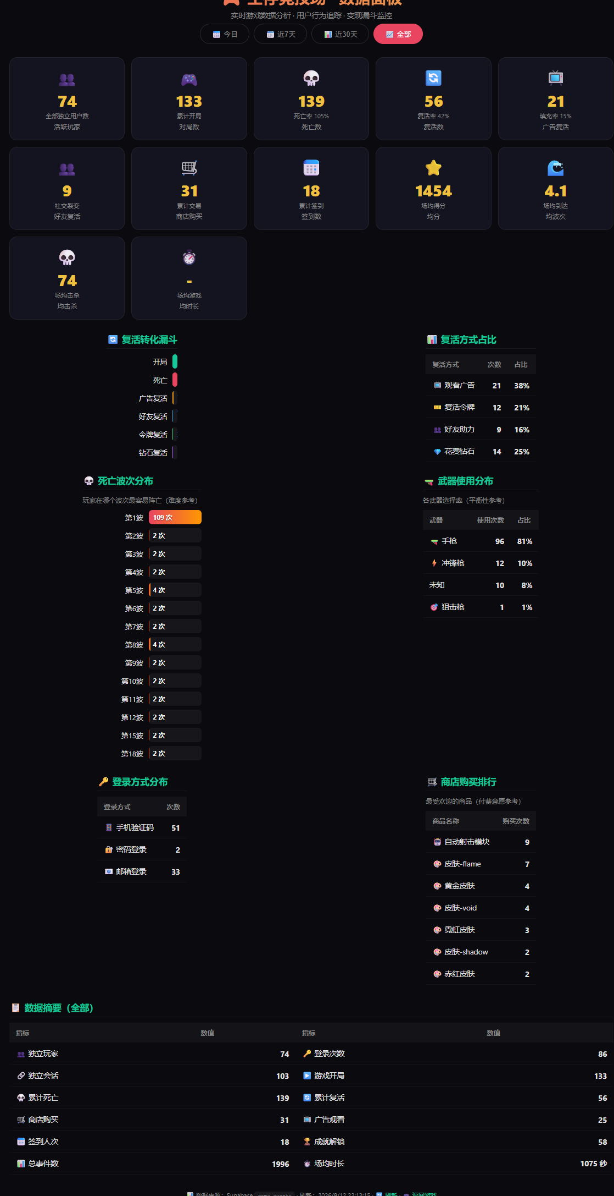
01 / 这是个什么游戏
一句话说清：点开就打的爽快小游戏
没有下载、没有安装、没有冗长注册。打开网页，WASD 走动、鼠标瞄准射击，一波波敌人冲上来，撑得越久越强。
0 安装
4 种
5 种
浏览器打开即玩
武器
敌人
手机电脑通用
手枪/霰弹/冲锋/狙击
每 5 波一个 BOSS
6 款
12 项
4 种
皮肤
成就
复活方式
4 个稀有度梯度
另有每日挑战
含跨设备好友复活
主菜单：所有功能收在一个界面
开始战斗、装备升级、每日奖励、排行榜、皮肤——进来就知道该点哪。
左：登录界面（首次登录自动注册） 右：线上数据看板（实时读取埋点数据）

Slide 3
02 / 怎么玩
从打开到变强，五步走完
整个游戏循环：进去 → 打 → 变强 → 再来一局。每一步都有明确的正反馈。
1
登录进入
手机号验证码或邮箱登录，首次登录自动注册，几秒进游戏；数据云端同步，换设备接着玩。
2
开始战斗
电脑 WASD + 鼠标瞄准，空格冲刺；手机虚拟摇杆 + 射击键，滑动闪避。第一波敌人很温和。
3
击杀敌人收集星星
击杀掉落 ⭐ 星星，波次清空也有奖励；星星用来买装备、升武器，连杀有额外奖励。
4
每 5 波打 BOSS
敌人越来越强；第 5/10/15/20 波是 BOSS 战，血厚 + 远程弹幕 + 带护卫小兵。
5
阵亡 → 复活 → 变强
可看广告/用令牌/花钻石/邀好友复活；金币钻石跨局累积，永久提升属性，下局更强。

Slide 4
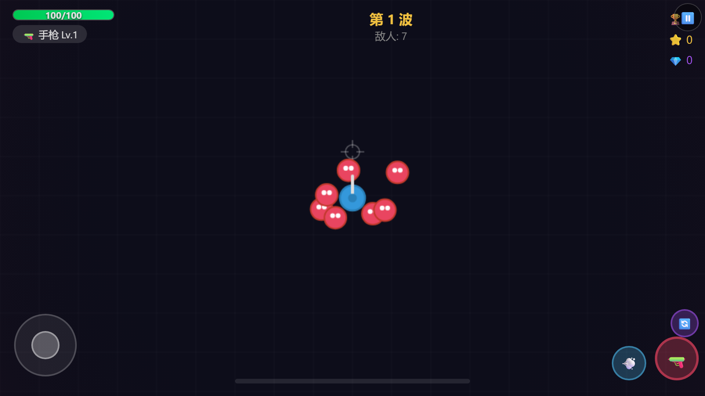
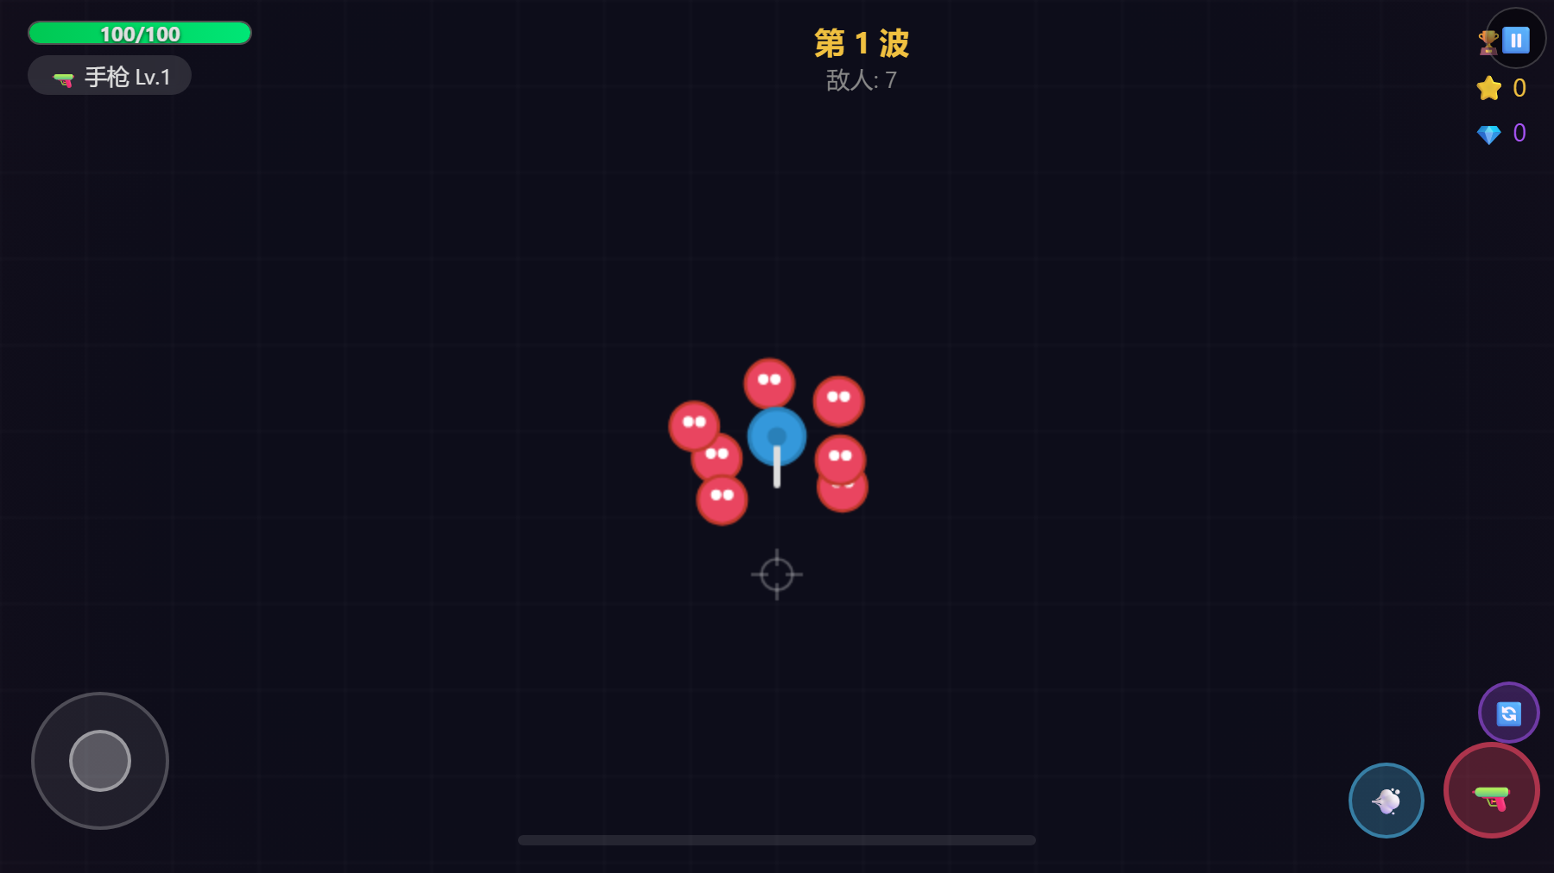
02 / 怎么玩
真实战斗画面
开局 手枪起步，敌人从四周涌来
混战 屏幕震动 + 粒子特效，越打越密集

Slide 5
03 / 核心功能
六个撑起整个游戏的系统
每个功能都解决一个具体问题，而不是「为了有而有」
🔫 武器系统
💰 三货币经济
四种枪，各有一套升级树
每种钱花在不同地方
手枪免费起手，霰弹枪 200⭐ / 冲锋枪 350⭐ / 狙击枪 500⭐；解锁后永久拥有、跨局保留，每把 3 条升级路线各 10 级。
⭐星星管这一局（买装备升武器）、🪙金币管长期（永久属性）、💎钻石管外观与便利（皮肤/复活）。
🎨 皮肤系统
🤝 好友复活
6 款皮肤，4 个稀有度
死了发个链接，朋友把你捞回来
普通/稀有/史诗/传说四档，价格 60–200💎；全部 Canvas 程序化绘制，商店卡片是实时动效预览。
阵亡生成专属链接，好友点开即满血复活 + 3 秒无敌；跨设备互通，双方都有奖励。
🏆 成长与竞争
📱 手机完整适配
段位、成就、每日挑战
不是「能打开」，是「玩得爽」
5 大段位按最高波次解锁（青铜→传说）；12 项成就 + 每日挑战 + 7 天连签。
虚拟摇杆 + 触控瞄准 + 滑动手势闪避 + 刘海屏安全区 + 性能自动降级保帧率。

Slide 6
03 / 核心功能
武器系统：四种枪，各有一套升级树
解锁后永久拥有、跨局保留；每把枪 3 条独立升级路线（伤害 / 射速 / 特殊），最高各 10 级
武器
解锁费用
特点
约需局数
🔫 手枪
免费
平衡型，1 发弹丸
初始
💥 霰弹枪
200 ⭐
5 发扇形散射，近距离威力巨大
2–3 局
⚡ 冲锋枪
350 ⭐
极高射速，弹幕压制
3–4 局
🎯 狙击枪
500 ⭐
3 倍伤害，一击制敌
5–6 局
设计意图
星星是局内货币，买到的武器却跨局保留——这让「这一局打得不好」不会白费，
每一局都在为解锁下一把枪积累进度。四个价格档位（免费 / 2–3 局 / 3–4 局 / 5–6 局）
刚好构成一条「越玩越有」的成长节奏。

Slide 7
03 / 核心功能
三货币经济：每种钱花在不同的地方
货币
范围
怎么来
用来做什么
⭐ 星星
局内
击杀敌人、清波奖励、连杀
买装备、升武器（跨局保留）
🪙 金币
跨局累积
签到、每日挑战、钻石兑换
永久提升角色属性、买自动射击
💎 钻石
跨局累积
充值、签到奖励、成就
买皮肤、复活、兑换金币/星星
设计意图：三种货币各管一段——星星管「这一局怎么打」，金币管「长期怎么变强」，
钻石管「外观和便利」。这样玩家每一局都有收获，又不会因为一局打崩就白玩。
常用道具：生命恢复 30⭐ ｜ 护盾 45⭐ ｜ 速度提升 30⭐ ｜ 双倍伤害 60⭐ ｜ 星星磁铁 40⭐

Slide 8
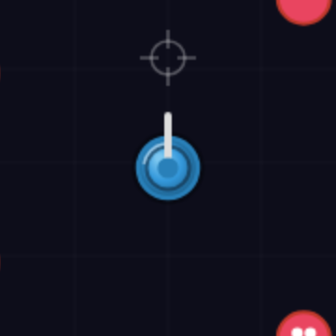
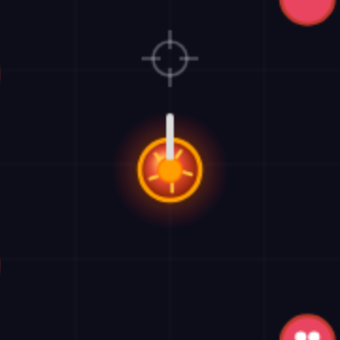
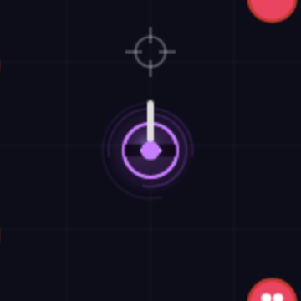
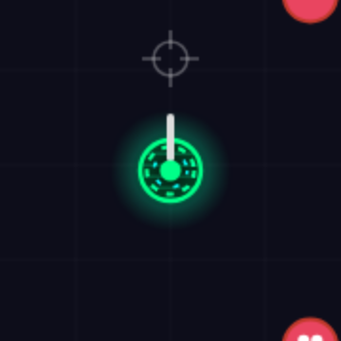
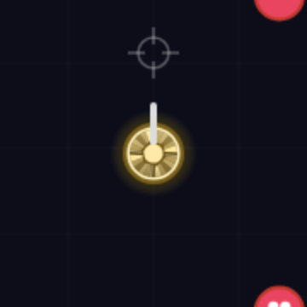
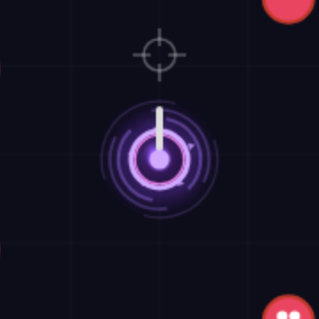
03 / 核心功能
皮肤系统：6 款皮肤，4 个稀有度
全部用 Canvas 程序化绘制（零美术图片资源），商店卡片是实时渲染的动图，不是静态图
制式战士
烈焰使者
暗影刺客
霓虹战士
黄金骑士
虚空领主
普通
稀有
稀有
史诗
史诗
传说
免费 / 静态
60💎 / 呼吸旋转
60💎 / 残影
90💎 / 发光扫描
120💎 / 旋转高光
200💎 / 全套动效
为什么这么设计
价格严格对齐「动效密度」——多花一档的钱，确实多买到一层动态（稀有度越高，动效越多）。
这既让加价变得可解释，也给了玩家升级的理由。另外每套皮肤都先保证「一眼能认出自己」，再叠加主题装饰。

Slide 9
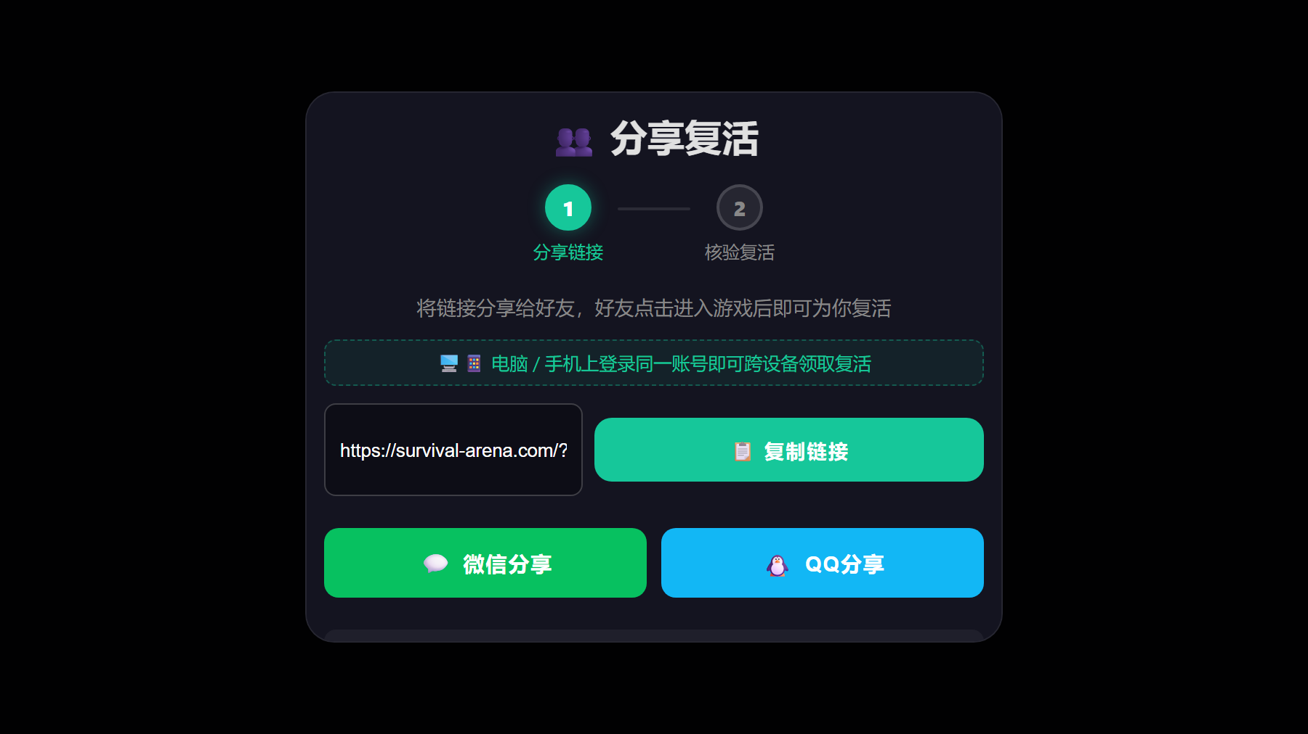
03 / 核心功能
好友复活：死了发个链接，朋友把你捞回来
游戏最有意思的机制 —— 把「死亡」从挫败点变成了社交点
怎么运作
① 阵亡后生成一条专属分享链接（含唯一标识）
② 发给好友，好友点开进游戏 → 云端自动记录
③ 核验通过 → 你满血复活 + 3 秒无敌护盾
④ 双方都有奖励：各 +50 🪙 金币 +5 💎 钻石
跨设备互通：好友在电脑、你在手机，照样救得回来。
三种防刷设计
· 设备 ID：同一浏览器设备不重复计数
· 账号哈希：同账号跨设备也算同一人
· 本地历史：记录已使用的复活来源
另有 3 种复活方式：看广告（免费）/ 复活令牌 / 花钻石，每种每局限用一次。

Slide 10
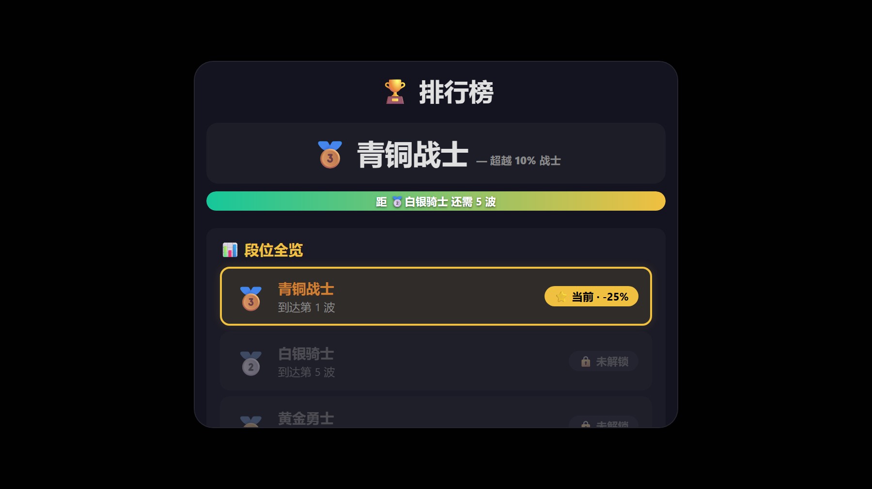
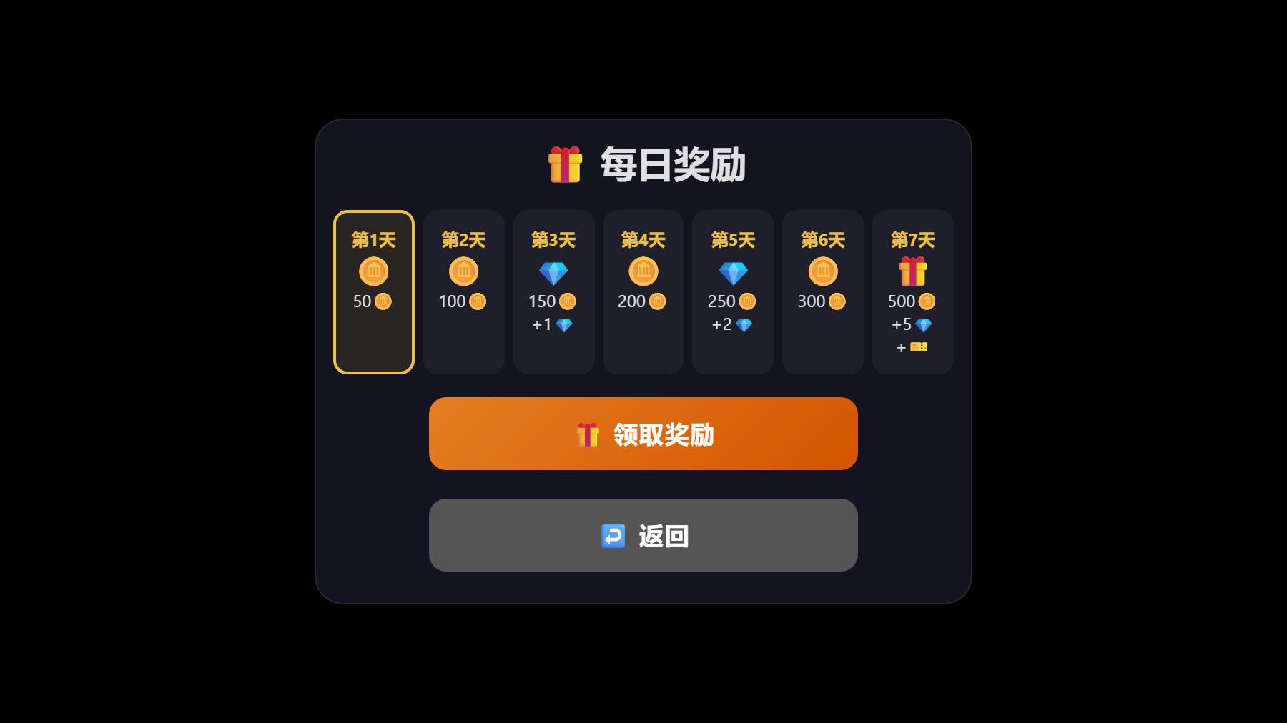
03 / 核心功能
成长与竞争：段位、成就、每日挑战
5 大段位（按最高波次解锁）
长期目标体系
段位
解锁条件
🏅 12 项成就徽章
累计击杀 / 到达波次 / 连杀 / 单局得分 / 武器收集 / 连续签到六类
🎯 每日挑战
按你的水平自动生成分数目标，达成领金币和钻石
📅 7 天连续签到
第 7 天送大礼包：500 金币 + 5 钻石 + 复活令牌
📜 战绩记录
个人最高分 / 最高波次 / 总击杀，Top 20 历史排行
🥉 青铜战士
默认
🥈 白银骑士
到达第 5 波
🥇 黄金勇士
到达第 10 波
💎 钻石英雄
到达第 15 波
👑 传说至尊
到达第 20 波
左：排行榜（段位 / 战绩 / 成就墙 / 每日挑战） 右：每日奖励（7 天签到网格）

Slide 11
04 / 快速上手
操作方式与手机适配
💻 电脑端
📱 手机端
移动 W A S D
瞄准 鼠标（360° 自由瞄准）
射击 鼠标左键（可购买自动射击）
闪避 空格（2 秒冷却）
暂停 ESC（打开商店 / 升级）
移动 左侧虚拟摇杆
瞄准 右侧射击键 + 触控瞄准
闪避 滑动手势
换枪 右下角切换按钮
暂停 右上角暂停键
手机不是「能打开」，是「玩得爽」
· 虚拟摇杆 + 触控瞄准，符合手游操作习惯
· 滑动手势闪避，不用在屏幕上找按钮
· 竖屏自动提示旋转到横屏，获得最佳体验
· 刘海屏安全区适配，全面屏手机上按钮不会被遮挡
· 移动端自动降低特效开销，优先保住帧率流畅度

Slide 12
05 / 开发与技术复盘
一个人从零写完的完整游戏
没有用任何游戏引擎、没有任何美术素材——碰撞检测、粒子特效、波次系统、BOSS 战、武器升级树、移动端触控全部手写
8,600+
0
60 fps
行手写代码
第三方框架 / 引擎
移动端实测帧率
JS + CSS + HTML
纯 Vanilla JS
最重特效皮肤
技术点
实现方式
为什么这么做
渲染
Canvas 2D + requestAnimationFrame 自研游戏循环
零依赖，任何浏览器直接跑
框架
纯 Vanilla JS（无 React / Vue / jQuery）
游戏状态高频变更，虚拟 DOM 反成负担
后端
Supabase REST API 直连（未装 SDK）
好友复活需跨设备同步，不想引依赖
数据埋点
客户端事件采集 → 批量上报 → 实时看板
用真实数据驱动决策
皮肤美术
全部程序化 Canvas 绘制（零图片资源）
没有美术，用代码反而更系统
移动端
虚拟摇杆 + 触控手势 + 性能自动降级
手游用户占三分之一，必须真能玩
离线可用
Service Worker 缓存
网络差时也能加载

Slide 13
05 / 开发与技术复盘
用真实数据说话 & 踩过的坑
做了完整的数据埋点
过程中踩过的坑
所有关键行为（开局 / 死亡 / 复活 / 广告 / 购买 / 签到 / 成就）都在客户端埋点，落到 Supabase 后在看板实时聚合。
实测数据：
· 累计 1,996 条埋点事件，覆盖 24 个活跃日
· 累计 133 局对局、56 次复活
· 商店购买中 71% 是皮肤
· 移动端事件占 35%
数据驱动的一个例子：
数据显示 92% 的开局都用手枪（免费初始武器），说明多数玩家还没打到能解锁新武器的波次就阵亡了——这直接指向「前期难度偏高 / 武器解锁门槛偏贵」的调优方向。
① 好友复活怎么跨设备？
换设备后身份标识不一样，最初救不回来。解法：登录时额外生成一个由账号派生的跨设备标识，复活令牌同时投递给两条身份，任一命中即成功。
② 数据库权限把功能卡死了
建表向导默认只给「已登录」角色写权限，但客户端用的是匿名密钥，导致写入被拒。解法：显式给匿名角色授予最小必要权限。
③ 暗色皮肤在暗背景上看不见
「暗影刺客」名字要求它暗，但战场本身是近黑色。解法：不靠填充色表达存在感，改用发光描边与光点。
④ 敌人围攻时玩家被淹没
实测截图里角色只剩一团红。解法：给玩家加一层深色底衬，保证剪影永远可辨。

Slide 14
05 / 开发与技术复盘
项目结构
文件
内容
规模
js/game.js
游戏引擎：实体系统、游戏循环、波次、BOSS、商店、UI
~4,770 行
js/skins.js
皮肤程序化渲染引擎（6 套皮肤 + 分层绘制）
~460 行
css/style.css
全部样式 + 响应式 + 触控布局
~1,940 行
js/supabase-db.js
Supabase REST 封装（好友复活跨设备同步）
~190 行
js/analytics.js
事件埋点与批量上报
~190 行
dashboard.html
独立数据看板（实时读取线上数据）
~430 行
诚实的边界：皮肤购买目前仍是模拟流程（点确认即到账），未接入真实支付网关；
广告用的是 Monetag 真实广告位；数据看板里的「死亡波次分布」「场均时长」等指标包含开发与自动化测试期间的数据，不作为真实难度曲线引用。

Slide 15
不用下载，现在就能玩
生存竞技场 Survival Arena
🎮 开始游玩：https://survival-arena.com/
📊 数据看板：https://survival-arena.com/dashboard.html
💻 开源代码：https://github.com/AAA-Geeker/Survival-Arena---

